Slide 1

Notes:
Timp orientativ: 45 de secunde.
O firmă mică ia prețul pieței ca dat și își alege cantitatea. Calculăm profitul și comparăm producția cu oprirea temporară. Explicăm apoi cum intrarea și ieșirea firmelor schimbă piața.
Întrebarea care ne conduce este aceasta: De ce o firmă poate continua chiar dacă pierde?
Nu urmărim să refacem întreaga lecție. Alegem mecanismul central al temei și îl folosim într-un singur exemplu. La final trecem la problemele seminarului. Invităm studenții să observe cine alege și ce restricție întâlnește.

Slide 2

Notes:
Timp orientativ: 60 de secunde.
Ideea acestui moment este: Firma mică ia prețul pieței ca dat.
Există mulți participanți mici și produse omogene. Intrarea și ieșirea sunt libere în sensul absenței barierelor relevante. Informația necesară este disponibilă iar resursele pot fi realocate în condițiile modelului. Fiecare participant are o parte neglijabilă din piață.
Firma ia P ca dat și alege q. Cererea adresată ei este orizontală la acel preț. Cererea întregii piețe poate fi descrescătoare. Nu desenăm aceeași curbă pentru o firmă și pentru întreaga ramură.
Pe schemă urmărim următoarea legătură: Piață. Mulți participanți mici. Preț. Dat pentru firmă. Alegere. Cât merită produs.

Slide 3
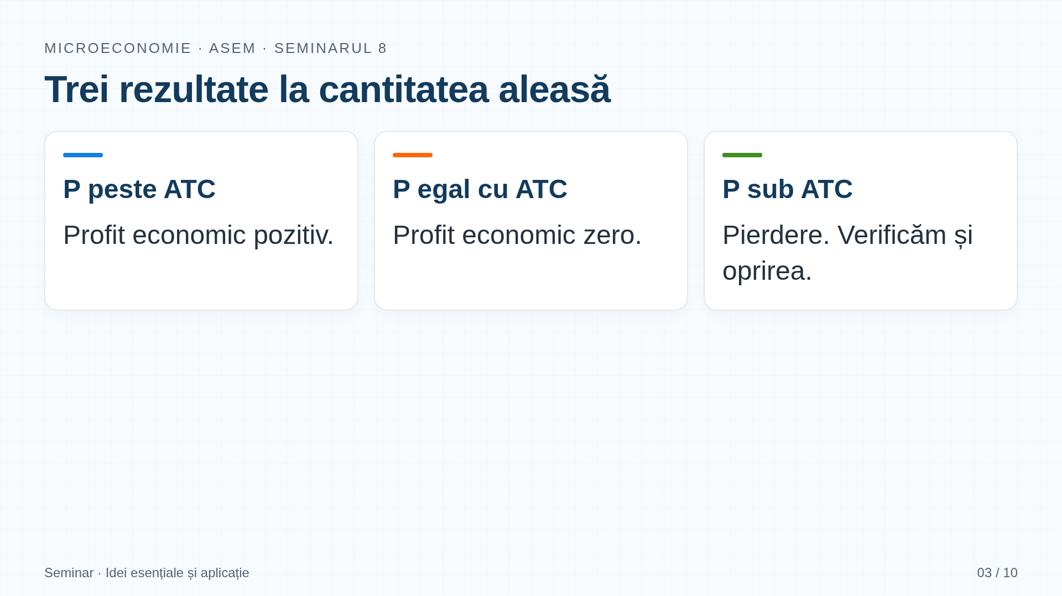
Notes:
Timp orientativ: 60 de secunde.
Ideea acestui moment este: Trei rezultate la cantitatea aleasă.
TR = Pq și MR = AR = P. Fiecare unitate suplimentară aduce același venit P. Dacă MC este mai mic firma poate mări profitul prin extindere. Dacă MC este mai mare unitatea suplimentară reduce profitul.
Candidatul interior se află pe partea crescătoare relevantă a MC unde P = MC. Calculăm profitul și comparăm cu oprirea. Profitul este (P−ATC)q. Diferența verticală P−ATC este profitul mediu. Înmulțirea cu q dă aria profitului total.
Pe schemă urmărim următoarea legătură: P peste ATC. Profit economic pozitiv. P egal cu ATC. Profit economic zero. P sub ATC. Pierdere. Verificăm și oprirea.
Facem o pauză scurtă și cerem reformularea ideii în cuvinte proprii. Dacă răspunsul amestecă două noțiuni revenim la diferența dintre ele înaintea formulei.

Slide 4
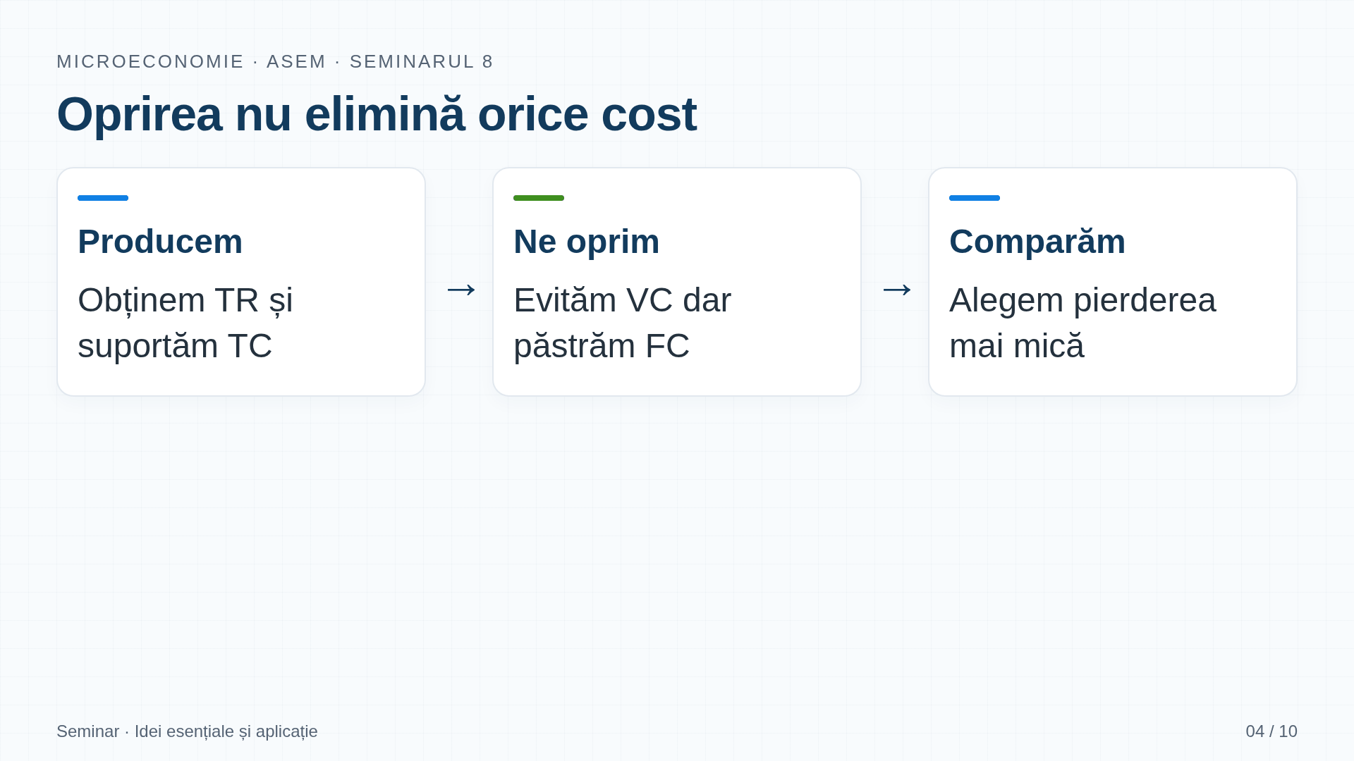
Notes:
Timp orientativ: 60 de secunde.
Ideea acestui moment este: Oprirea nu elimină orice cost.
Pe termen scurt comparăm TR cu VC. Când venitul recuperează VC și contribuie la FC producția poate fi preferabilă. Dacă P este sub minimul AVC niciun volum pozitiv nu recuperează costul variabil în modelul standard.
La egalitate cu minimul AVC firma poate fi indiferentă între oprire și volumul pozitiv care minimizează AVC. Costuri de repornire pot schimba comparația dar nu apar în modelul simplu. Suspendarea păstrează capacitatea. Ieșirea pe termen lung permite ajustarea mai multor costuri.
Citim mecanismul în această ordine: Producem. Obținem TR și suportăm TC. Ne oprim. Evităm VC dar păstrăm FC. Comparăm. Alegem pierderea mai mică.
Facem o pauză scurtă și cerem reformularea ideii în cuvinte proprii. Dacă răspunsul amestecă două noțiuni revenim la diferența dintre ele înaintea formulei.

Slide 5
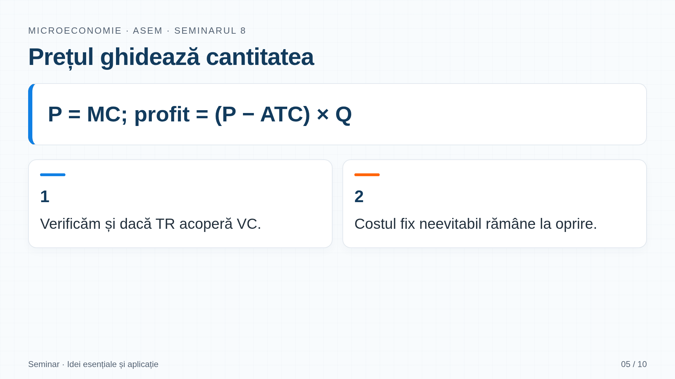
Notes:
Timp orientativ: 75 de secunde.
Ideea acestui moment este: Prețul ghidează cantitatea.
Citim formula înainte de a introduce numerele. Precizăm ce măsoară fiecare simbol și folosim aceeași perioadă pentru toate mărimile. Separăm datele problemei de rezultatul pe care vrem să îl obținem.

Slide 6
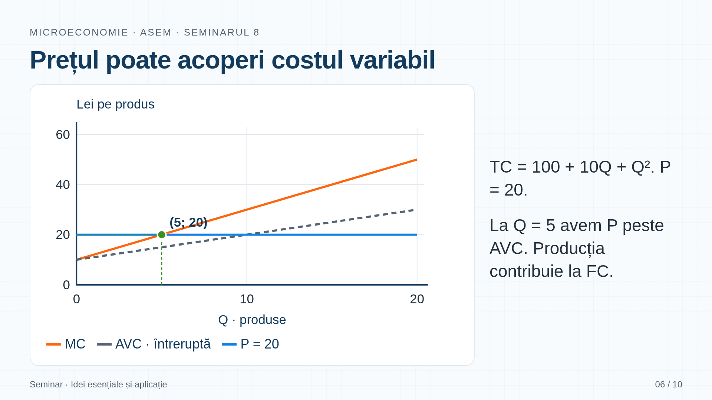
Notes:
Timp orientativ: 75 de secunde.
Ideea acestui moment este: Prețul poate acoperi costul variabil.
Folosim numai tehnologia TC = 100 + 10Q + Q² și prețul de 20. La cantitatea 5 încasările sunt 100 iar costul este 175. Costul variabil este 75. Producția aduce o contribuție de 25 la costul fix. Prin oprire am pierde întregul cost fix de 100. Decizia de continuare este pentru termenul scurt precizat și nu o promisiune că firma ar trebui să rămână permanent în ramură.
Începem cu axele și unitățile. Urmărim apoi liniile și punctul marcat. Graficul nu este o a doua problemă. El explică aceeași situație numerică pe care o vom calcula. La Q = 5 avem P peste AVC. Producția contribuie la FC.

Slide 7
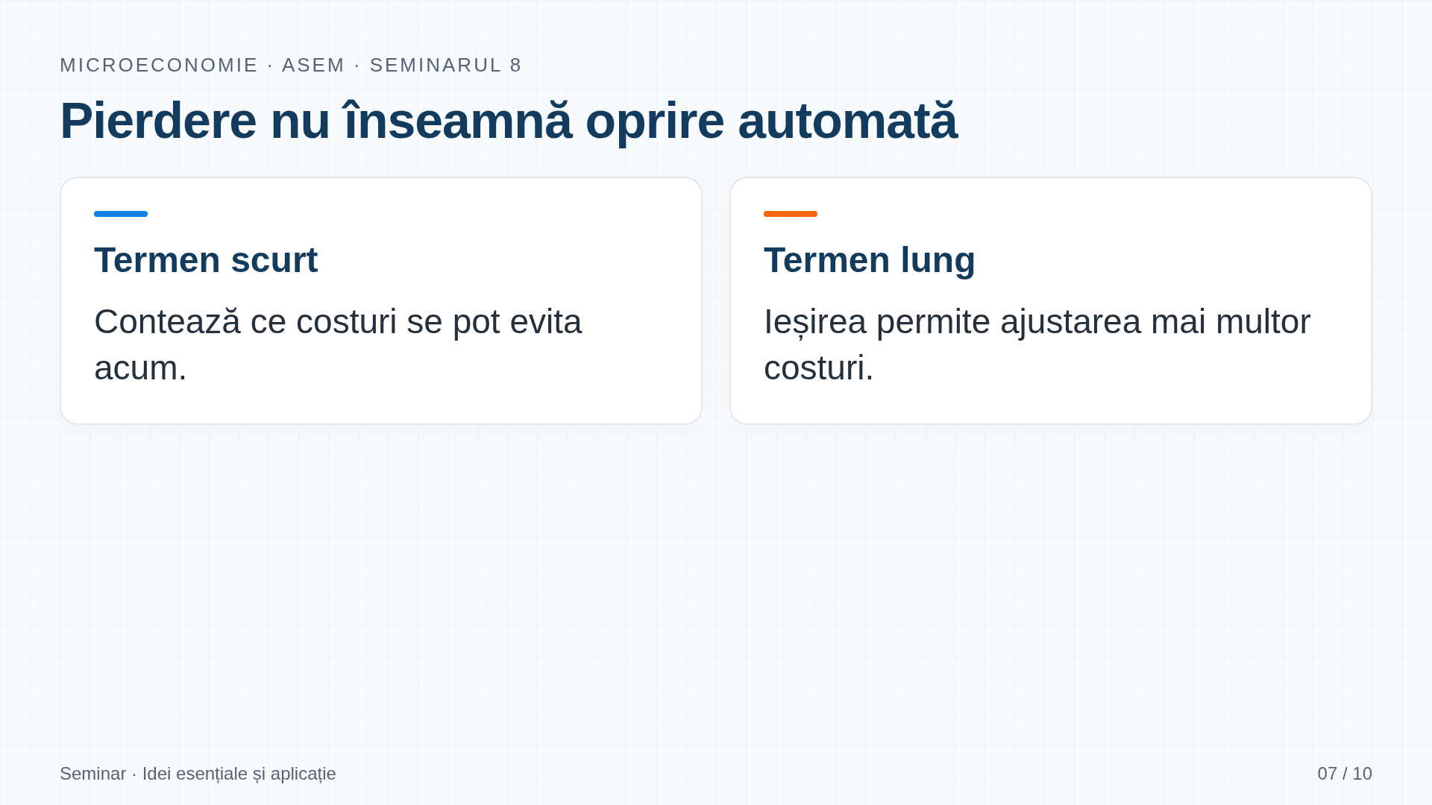
Notes:
Timp orientativ: 60 de secunde.
Ideea acestui moment este: Pierdere nu înseamnă oprire automată.
Profitul economic pozitiv poate atrage firme noi. Oferta crește și prețul tinde să scadă. Pierderile persistente încurajează ieșirea. Oferta se reduce și prețul poate reveni. În echilibrul standard nu mai există stimulent de intrare sau ieșire.
Cu firme identice și intrare liberă și condiții stabile avem P = MC = minimul LRAC. Profitul economic este zero. Costurile includ remunerația normală a resurselor proprii. Rezultatul nu afirmă că antreprenorul nu primește nimic.
Pe schemă urmărim următoarea legătură: Termen scurt. Contează ce costuri se pot evita acum. Termen lung. Ieșirea permite ajustarea mai multor costuri.
Verificare orală: De ce mai contează FC după oprirea de astăzi? Răspuns așteptat: În exemplu acest cost nu poate fi evitat pe termen scurt.

Slide 8
Microeconomie · ASEM · Seminarul 8
Produce sau se oprește atelierul?
P = 20. TC = 100 + 10Q + Q² și MC = 10 + 2Q. Costul fix de 100 de lei nu se evită prin oprirea de astăzi.
Cerințe
1. Găsiți cantitatea optimă pozitivă.
2. Comparați rezultatul cu oprirea.
Seminar · Idei esențiale și aplicație
08 / 10
Notes:
Timp orientativ: 90 de secunde.
P = 20. TC = 100 + 10Q + Q² și MC = 10 + 2Q. Costul fix de 100 de lei nu se evită prin oprirea de astăzi.
Cerințele sunt: Găsiți cantitatea optimă pozitivă. Comparați rezultatul cu oprirea.
Le oferim studenților timp să scrie relația necesară și să identifice datele. Nu afișăm încă soluția. Îi rugăm să explice ce caută și de ce formula aleasă răspunde cerinței. Păstrăm aceeași perioadă și aceeași unitate pe parcursul calculului. Corectăm întâi alegerea relației și abia apoi operațiile aritmetice.

Slide 9
Microeconomie · ASEM · Seminarul 8
Continuarea poate reduce pierderea
Cantitatea
20 = 10 + 2Q → Q = 5
Producția
TR = 100; TC = 175; profit = −75
Oprirea
Q = 0; pierdere = 100 de lei
Producția este preferabilă azi: pierderea de 75 este mai mică decât pierderea de 100.
Seminar · Idei esențiale și aplicație
09 / 10
Notes:
Timp orientativ: 90 de secunde.
Parcurgem soluția în ordinea cerințelor.
Cantitatea. 20 = 10 + 2Q → Q = 5.
Producția. TR = 100; TC = 175; profit = −75.
Oprirea. Q = 0; pierdere = 100 de lei.
Producția este preferabilă azi: pierderea de 75 este mai mică decât pierderea de 100.
Verificăm prin înlocuire în relațiile inițiale și explicăm semnul rezultatului. O valoare negativă nu este automat o eroare de calcul. Ea poate exprima o pierdere sau o reducere a indicatorului. Cerem unui student să spună rezultatul împreună cu unitatea și sensul economic.

Slide 10
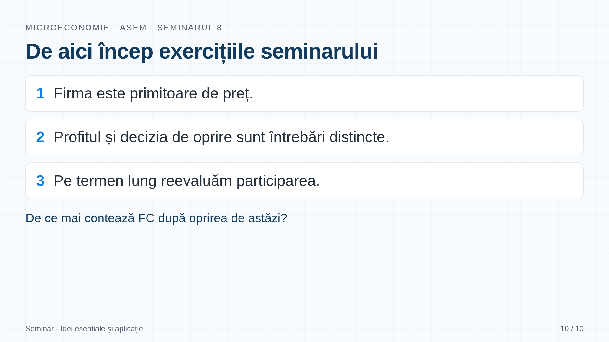
Notes:
Timp orientativ: 45 de secunde.
Reținem trei idei. Firma este primitoare de preț. Profitul și decizia de oprire sunt întrebări distincte. Pe termen lung reevaluăm participarea.
Întrebarea de verificare este: De ce mai contează FC după oprirea de astăzi?
Răspuns: În exemplu acest cost nu poate fi evitat pe termen scurt.
În continuare deschidem exercițiile seminarului. Folosim aceeași succesiune: identificăm datele și restricția. Alegem relația potrivită. Calculăm și verificăm. Încheiem cu o explicație economică în cuvinte proprii.

